Slide 1


Benchmarking des services radio – Mission Grand Tunis BEN AROUS
Janvier-Février 2026
Benchmark effectué par

Slide 2







Plan
Contexte et Objectifs
Score et résumé
Résumé KPIs Couverture, Voix et Data
Observation
Conclusion

Slide 3
Contexte et Objectifs

Slide 4
Contexte et Objectifs
Objectif | Méthodologie | Résultats attendus:
Benchmarking de la couverture radio électrique, la qualité de service Voix et Data des réseaux radio mobiles 2G, 3G&4G. | Drive Test End-to-End pour déterminer la qualité du réseau radio perçue par les clients du réseau 2G, 3G et 4G de TT et comparer cette QoS avec celle offerte par les concurrents ( Ooredoo et Orange). | Évaluation et Benchmarking des niveaux de la qualité offerte par les réseaux mobiles. Les KPIs suivants sont mesurés: Couverture Radio-électrique Service Voix Service Data Identification des points faibles de la qualité du service TT et proposition de recommandations pour remédier aux problèmes de qualité et de type de service. Fournir à l’équipe TT les résultats et les fichiers de mesures.
Evaluation et Benchmarking du niveau de la Qualité de Service offert par les opérateurs mobiles (TT, Ooredoo et Orange) en se basant sur les résultats des mesures de Drive Test

Slide 5
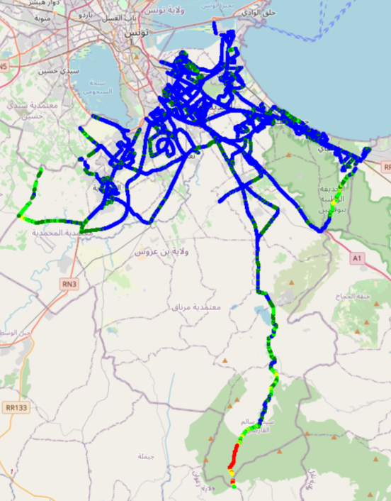
Working Zone

Slide 6
Score et résumé

Slide 7







Benchmarking : Méthodologie de l’ETSI
Tunisie Telecom figure au … rang dans le gouvernorat de Ben Arous.
Classification des trois opérateurs a été réalisée selon la méthode de pondération ETSI.

Slide 8
Benchmarking : Méthodologie de l’ETSI
Classement par KPI
Méthodologie de l’INT

Slide 9
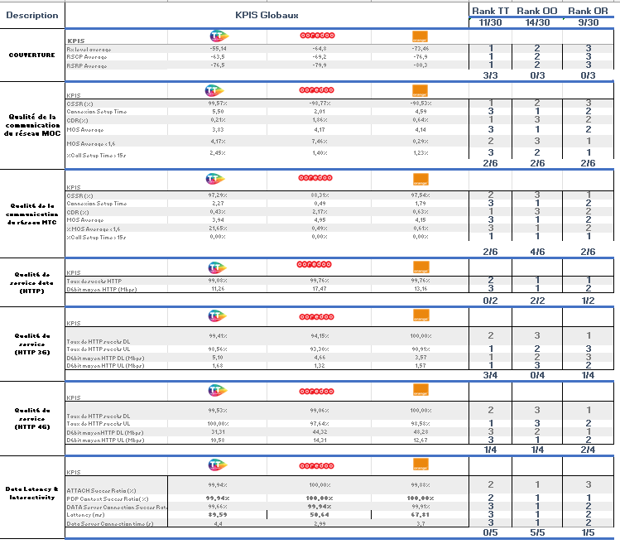
Benchmarking: Classement par indicateur de performance

Slide 10
Résumé Benchmarking KPIs:
Couverture Radio
KPIs Voix
KPIs Data

Slide 11
Résumé : Benchmarking de la couverture
Technologie
Principales Constatations
Tunisie Telecom figure à la 2éme place en termes du moyen de couverture 2G
2G
Orange assure une bonne couverture 2G outdoor avec un taux de 99,44% des échantillons > -87 dBm vs 98,22 % ooreddoo vs 91,59 % TT.
Tunisie Telecom figure à la 1ère place en termes du moyen de couverture 3G
3G
Les trois opérateurs TT, OO, OR assurent une couverture outdoor comparables avec des taux des échantillons > -90 dbm respectivement TT 98,65 %, 97,72%, 90 %
Tunisie Telecom figure à la 1ère place en termes du moyen de couverture 4G
4G
La couverture 4G Outdoor est comparable pour les trois opérateurs : TT 98,88% des échantillons > -100dBm vs 98,53 % Ooredoo et 98 % Orange.

Slide 12
Résumé : Benchmarking KPIs voix 2G/3G
Technologie
Principales Constatations
2G/3G/CSFB
Accessibilité (CSSR):
Tunisie Telecom se classe en 1ère place en terme du taux de succès d'établissement d'appel (99,57%) vs (98,77%) Ooredoo vs (98,53%) Orange.
Call setup time:
Tunisie Telecom présente le plus élevé Call setup Time de 5,5s vs Ooredoo 2,01s et Orange 4,59s.
Call Drop Rate (CDR):
Tunisie Telecom se positionne en 1ère place en termes du taux de coupure d’appel. Le CDR est de 0,21% pour TT, 1,86% pour Ooredoo et 064% pour Orange
Qualité Vocale (MOS) :
Tunisie Telecom occupe la troisième place en termes de La qualité vocale MOS de 3,83 vs 4,08 Ooredoo et 4,17 Orange
Qualité du signal (EcNo):
Tunisie Telecom est le meilleur opérateur en termes de qualité de signal EcNo (-8,24) vs (-8,26) Ooredoo et (-8,67) Orange

Slide 13
Résumé : Benchmarking Data 3G/4G/5G
Technologie
Principales Constatations
3G/4G/5G
Taux de succès(HTTP):
Débit moyen DL 3G
Débit MAX DL 3G
TT figure à la 3éme position en termes de performance d’accessibilité du service Data.
Le taux de succès HTTP 3G & 4G est de 99,08% chez Tunisie Telecom vs 99,76% Ooreddoo vs 99,75% Orange
5,1
4,66
3,57
Débit (HTTP):
3G : Les trois opérateurs n’atteignent pas le seuil de l'INT (10M). TT assure le meilleur débit 3G
4G : TT occupe la 3éme place en termes de débit moyen 4G de 31,31M vs 44,32M pour ooredoo et 48,28M pour Orange.
Débit moyen DL 4G
Débit MAX DL 4G

Slide 14
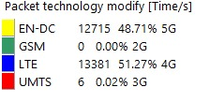
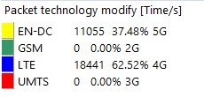
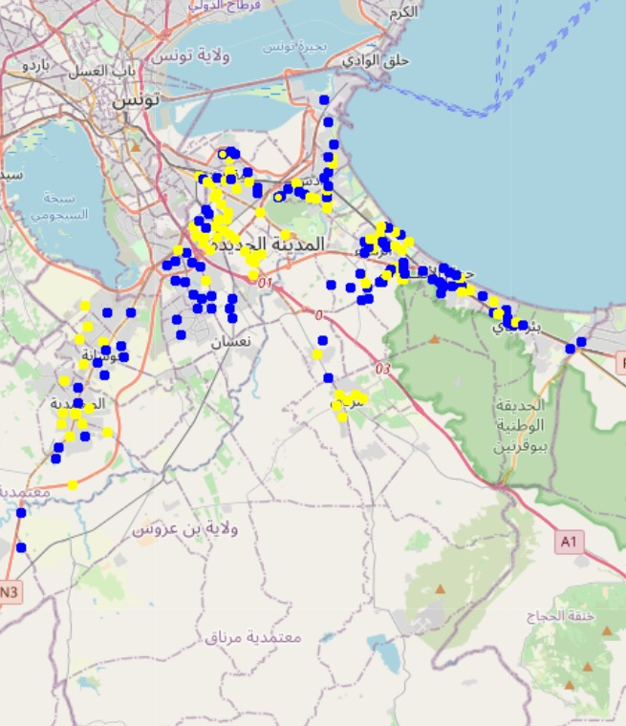

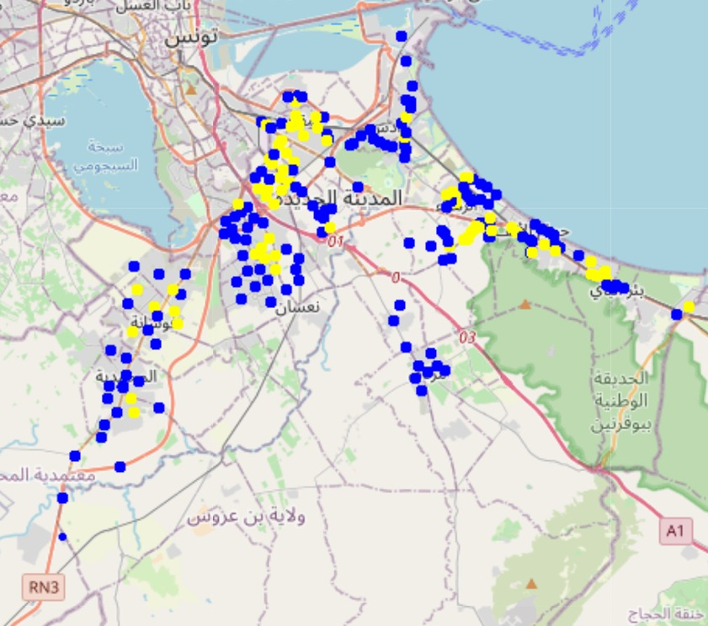
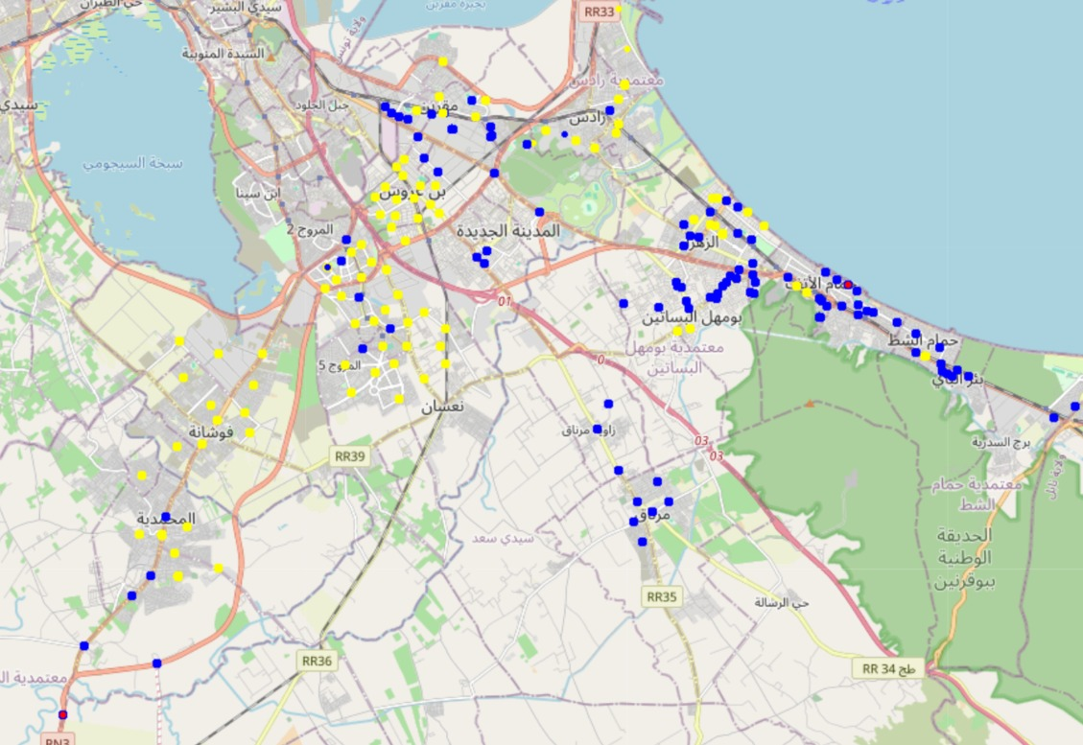
Benchmarking 5G
Ooreddo présente le meilleur taux de pénétration 5G au niveau Ben Arous.
51% du Traffic Data de TT est véhiculé sur la 5G.
Ooreddo déploie que la tech 5G TDD au niveau Ben Arous.
TT
OO
OR

Slide 15
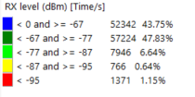
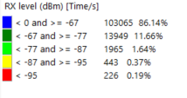
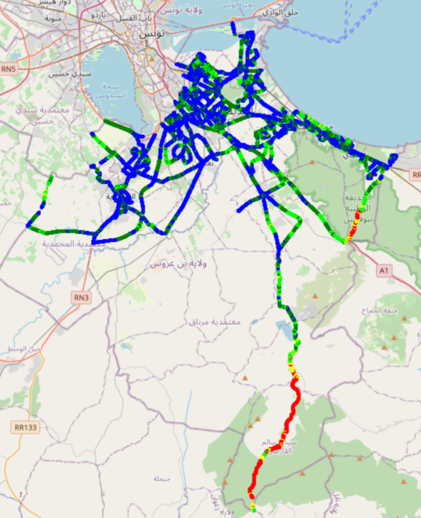
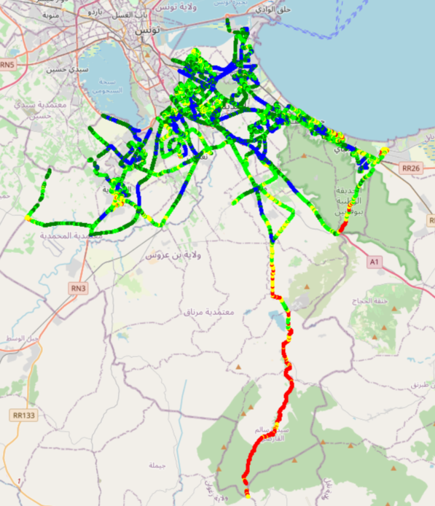
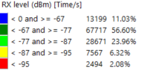
Couverture GSM par opérateur
Tunisie Telecom assure la meilleure couverture 2G Sur Ben Arous.
TT
OO
OR

Slide 16
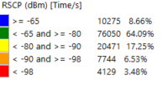
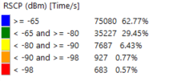
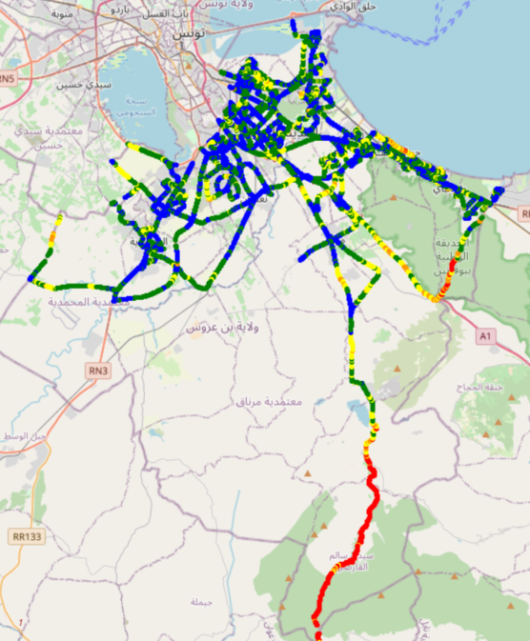
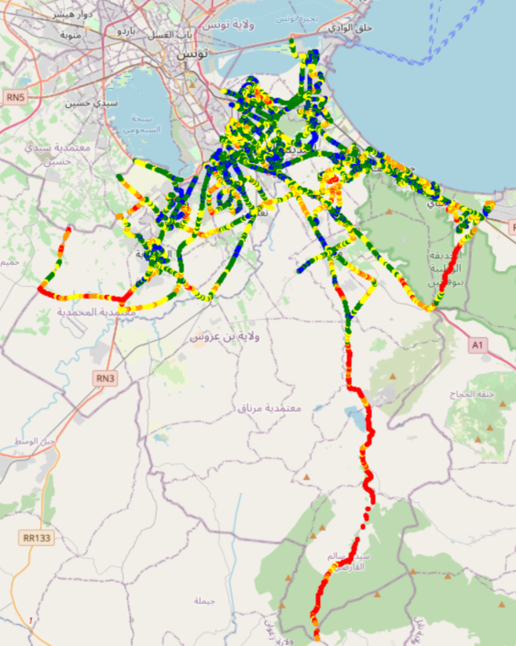
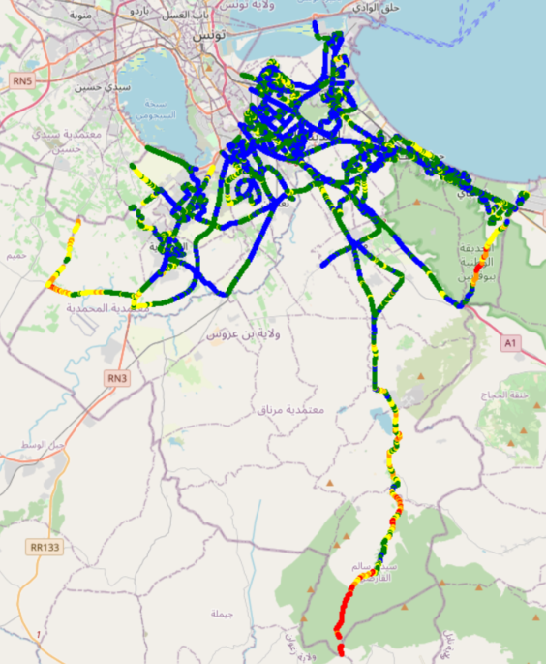
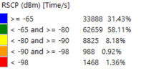
Couverture UMTS par opérateur
Tunisie Telecom assure la meilleure couverture 3G Sur Ben Arous.
Couverture outdoor (% > 90 dbm) : TT 98,65 %, OO 97,72%, OR 90%
TT
OO
OR

Slide 17
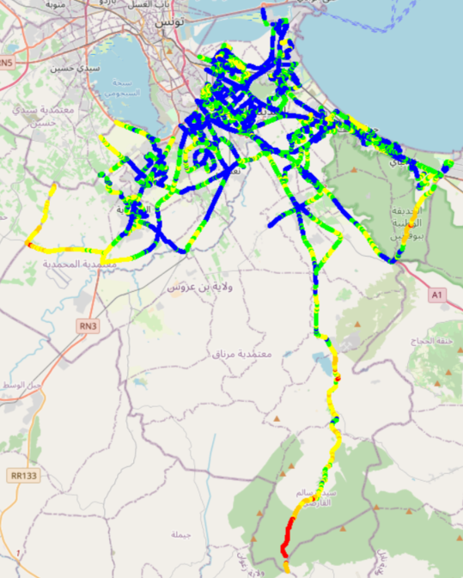

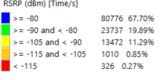
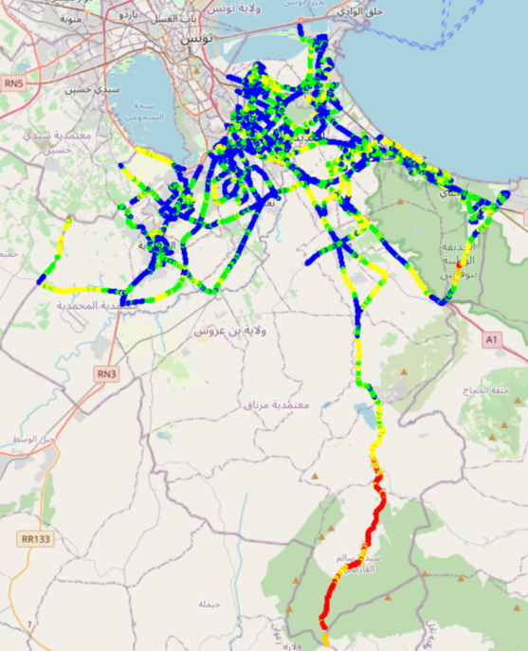
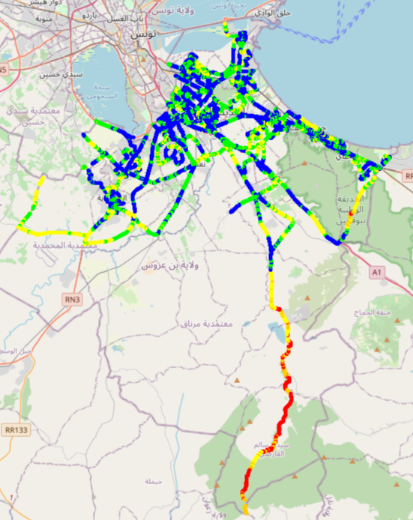
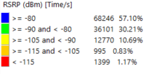
Couverture LTE par opérateur
Tunisie Telecom assure la meilleure couverture 4G au niveau de Ben Arous.
TT
OO
OR

Slide 18
Observation

Slide 19
Call Setup Time
TT présente le plus élevé call setup time.
Etude End to End pour améliorer le call setup time :Radio, Tx, CN
RACH performances, RRC/RAB/Paging performances
Auditer RWR, RIM setting, CFBF setting

Slide 20
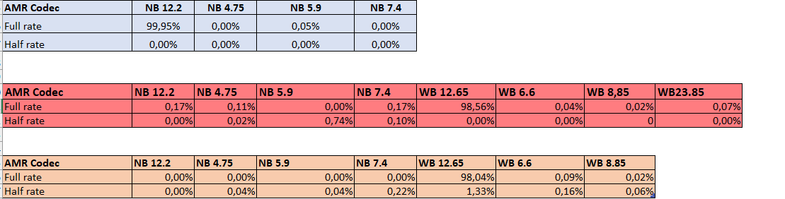
Qualité Vocal MOS
TT Présente le MOS le plus dégradé à cause de l'utilisation du NB-AMR.
Les autres opérateurs utilisent le HD-Voice (AMR WB).
Il est fortement recommandé d’accélérer le déploiement du Volte.
TT
OO
OR

Slide 21
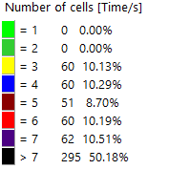
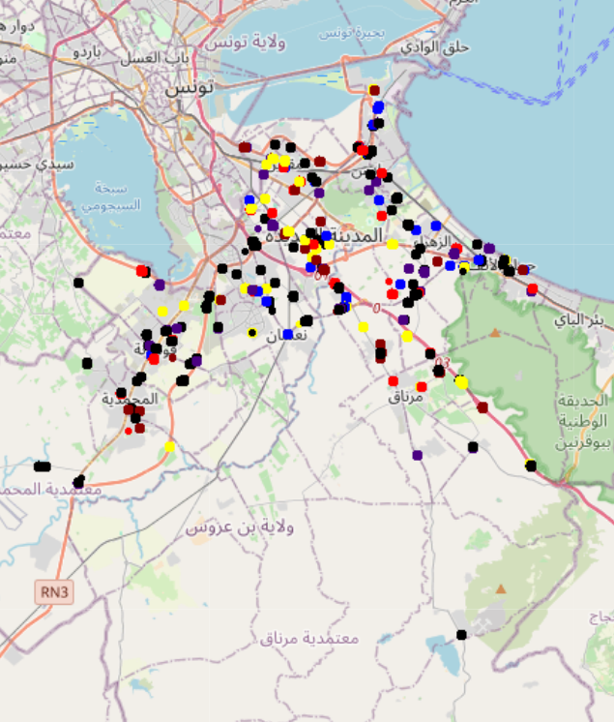
Pilot pollution
29,12% des échantillons ont Pilot pollution supérieur ou égale à 5.
Mener une étude des overshooter pour avoir une dominance et réduire les interférences.

Slide 22
Serving System & Band
Technologie
TT
OO
OR
F1
F1
3G
U2100
900
F1
F1
F2
F1
10M
10M
10M
L800
4G
15M
20M
15M
L1800
L2100
15M
20M
20M
TOTAL: 40M
TOTAL: 50M
TOTAL: 45M
5G
FDD
10M
10M
TDD
100M
100M
100M

Slide 23
Conclusion

Slide 24


Conclusion
En conclusion, au niveau du gouvernorat de Ben arous , Tunisie Telecom se situe en troisième position en adoptant la méthodologie de l’INT et méthode de pondération ETSI ainsi que le classement par KPI, TT se classe la deuxième.
Couverture radio :
    Sur la zone du gouvernorat de Ben arous , Tunisie Telecom (TT) présente la meilleure couverture radio pour l’ensemble des technologies 3G, 4G, ce qui garantit une bonne disponibilité du service sur la zone mesurée.
Service Voix :
    Malgré un taux de call drop faible, TT présente une qualité vocale et un call setup time inférieurs à ceux des concurrents ; l’activation de l’AMR-WB et du VOLTE est recommandée pour améliorer les performances du service voix.
Service data :
    4G: TT affiche un débit moyen 4G supérieur à 30 Mbps (37,58% TT, 53,55% OO, 54,90% OR) sur le Grand Tunis, acceptable mais inférieur aux concurrents, ce qui justifie le reforming de la bande 2100 pour améliorer la capacité et les débits.

